Slide 1
EKONOMICKÁ ČÁST (oddělení nepřímých nákladů)
Ing. Michaela Stříbrná
vedoucí oddělení financování nepřímých nákladů
(michaela.stribrna@kraj-lbc.cz)
Porada ředitelů škol a školských zařízení zřizovaných LK Ekonomická část
3. dubna 2025

Slide 2
Účetní závěrky a výsledky hospodaření za rok 2024
účetní závěrky za rok 2024 (vč. výsledků hospodaření) byly schváleny radou kraje dne 1. 4.
finanční dokumenty na rok 2025 budou projednány v radě kraje dne 15. 4.

Slide 3
Výsledky hospodaření za rok 2024
57 příspěvkových organizací OŠMTS
zisk – 53 PO ve výši : 32.405.050,92 Kč
(po zdanění)
vyrovnaný výsledek hospodaření (0 Kč): 4 PO
ztráta v hlavní činnosti ve výši –537.625,34 Kč (5 PO)

Slide 4
Peněžní fondy - stav konec roku 2024
Peněžní fondy - účetní stav k 31.12.2024 (po přídělu zlepšeného HV za r. 2024)
Rezervní fond: 141.170.383,77 Kč
Fond investic: 91.378.249,93 Kč
Fond odměn: 15.921.672,28 Kč
CELKEM: 248.470.305,98 Kč

Slide 5
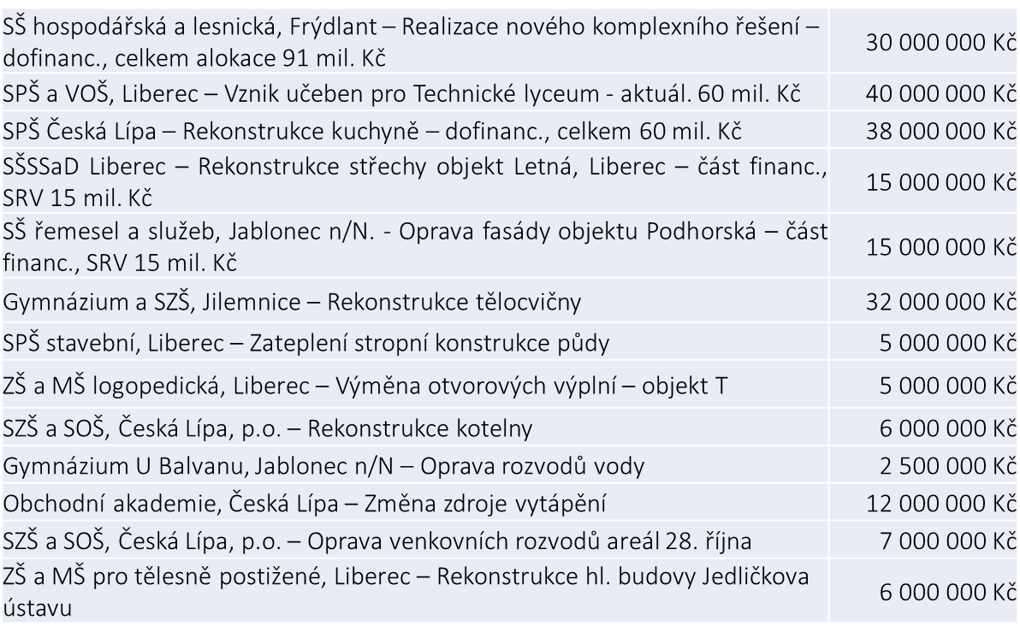
akce pro rok 2025 - schválený rozpočet 2025 (celkem 213 500 000 Kč)

Slide 6
akce pro rok 2025 - alokace v rámci „HV I“ (celkem 29 500 000 Kč)
SŠSSaD Liberec – Rekonstrukce šaten pro žáky školy – dofinancování akce | 1 100 000 Kč
ZŠ a MŠ pro tělesně postižené, Liberec – Revitalizace vnitřních prostor – dofinancování akce | 1 000 000 Kč
SZŠ Turnov – Oprava příjezdové komunikace | 1 400 000 Kč
SŠ gastronomie a služeb, Liberec – Rekonstrukce rozvodů pavilony C+D | 4 000 000 Kč
Gymnázium F.X. Šaldy, Liberec – Oprava střechy | 22 000 000 Kč

Slide 7
akce pro rok 2025 - alokace v rámci „HV II“ (celkem 56 460 000 Kč – schvaluje zastupitelstvo v dubnu)
Gymnázium, U Balvanu, JBC – Odstranění bezpečnostních závad – navýšení akce (celkem alokace 5,7 mil. Kč) | 3 500 000 Kč
SŠ hospodářská a lesnická, Frýdlant – Vybavení nových prostor (obory Lesní mechanizátor a Zpracovatel dřeva) – celkem 2 mil. Kč, z toho 1 mil. škola | 1 000 000 Kč
Gymnázium, Tanvald – Pořízení vybavení – odborná laboratoř chemie | 1 500 000 Kč
Střední odborná škola, Liberec – Oprava fasády internátu vč. výměny otv. výplní – dofinanc. akce (celkem 35 mil. Kč, z toho 3 mil. škola) | 7 000 000 Kč
Střední zdravotnická škola a SOŠ, Česká Lípa – Oprava venkovních rozvodů 28. října – dofinanc. akce (celkem 10 mil. Kč) | 3 000 000 Kč
SŠ řemesel a služeb, JBC – Pořízení vybavení pro nový obor a rekonstr. hřiště | 10 000 000 Kč
Střední zdravotnická škola a VOŠ zdravot., Liberec – Modernizace stravovacího provozu Zeyerova Liberec | 10 500 000 Kč
Střední průmyslová škola a VOŠ, Liberec – Zpracování projektu pro nový objekt | 10 000 000 Kč
Střední odborná škola, Liberec – Projektová dokumentace na modernizaci stravovacího zařízení | 3 000 000 Kč
Gymnázium, Frýdlant – Projekt na rekonstrukci celého objektu školy | 6 000 000 Kč
Město Turnov – Rekonstrukce střechy gymnázia – 3. etapa | 960 000 Kč

Slide 8
ZPRÁVY O ČINNOSTI ORGANIZACE ZA ROK 2024
Termíny individuálního projednávání:
28. 5., 29. 5., 5. 6. a 11. 6. 2025
Časový harmonogram + pokyny ke zpracování zprávy o činnosti budou rozeslány do 22. 4. 2025
- zjednodušení obsahu – minimum příloh
- vypracované závěrečné zprávy posílejte elektronicky

Slide 9
INFORMACE
Aktualizace identifikačního listu – doplnění informace:
Odsouhlasení VZMR radou kraje:
a) před zahájením VZMR (možnosti ANO/NE)
b) před rozhodnutím o výběru dodavatele VZMR (možnosti ANO/NE)
Vysvětlení:
rada kraje schvaluje zahájení výběrového řízení VZMR
rada kraje schvaluje již vybraného uchazeče – např. na základě průzkumu trhu, přímé zadání apod.

Slide 10
INFORMACE Z ODDĚLENÍ
Oblast veřejných zakázek + hlášení havárií
Ing. Michaela Stříbrná
Jan Vašek – havárie, sběr dat od PO a jejich zpracování, veřejné zakázky – člen hodnotící komise VZ
Účetní závěrky za 1Q/2025 – termíny:
14. 4. ostatní PO
17. 4. organizace s PAP

Slide 11
Děkuji za pozornost
Ing. Michaela Stříbrná
vedoucí odd. financování nepřímých nákladů

